Slide 1
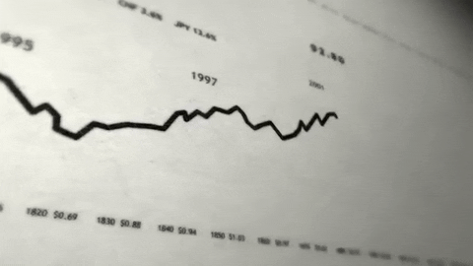
Detecção de Fraudes em Transações Bancárias
Fundamentos de Machine Learning
Especialização em Ciência de Dados
UEA-EST

Slide 2
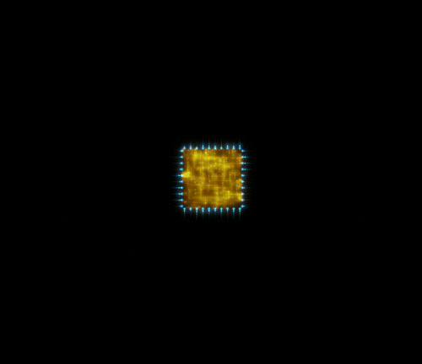





Equipe
Marcos Wenneton
Lucas Reis
Francisco Marcelo
Andrea Monicque

Slide 3

Problema
Com o crescimento da tecnologia tornou-se mais acessível realizar transações bancárias de forma digital o que gerou aumento no volume de dados e consequentemente maior vulnerabilidade no processo como fraudes de boletos, compras ou transferências não autorizadas, entre outras.

Slide 4


Solução Proposta
Esta pesquisa tem como objetivo desenvolver um modelo de Machine Learning que detecta fraudes em transações de cartões de crédito, aumentando a segurança e confiabilidade, reduzindo a probabilidade de ocorrências desse tipo de evento que prejudicam tanto os bancos como os clientes.
Para isso serão realizados experimentos com 6 algoritmos a fim de encontrar o melhor modelo. São estes: KNN, Naive Bayes, Random Forest, Redes Neurais, K-means e Isolation Forest.

Slide 5

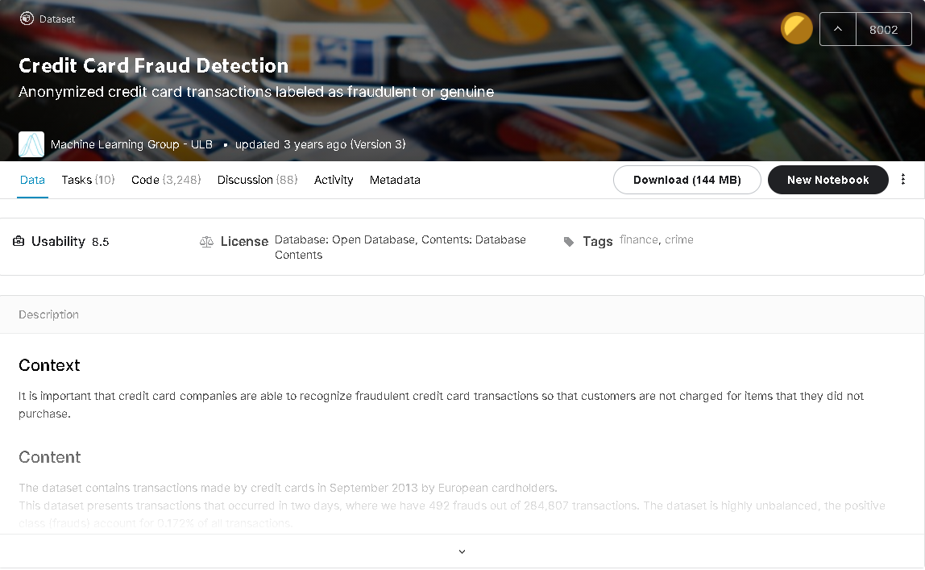
Dataset
O conjunto de dados contém transações feitas por cartões de crédito em setembro de 2013 por titulares de cartões europeus.
Este conjunto de dados apresenta transações que ocorreram em dois dias, onde temos 492 fraudes em 284.807 transações. O conjunto de dados é altamente desequilibrado, a classe positiva (fraudes) é responsável por 0,172% de todas as transações.
Ele contém apenas variáveis ​​de entrada numéricas que são o resultado de uma transformação PCA. Infelizmente, devido a questões de confidencialidade, não foi possível fornecer os recursos originais e mais informações básicas sobre os dados. Os recursos V1, V2,… V28 são os componentes principais obtidos com o PCA, os únicos recursos que não foram transformados com o PCA são 'Tempo' e 'Quantidade'. O recurso 'Tempo' contém os segundos decorridos entre cada transação e a primeira transação no conjunto de dados. O recurso 'Amount' é o valor da transação. O recurso 'Classe' é a variável de resposta e assume o valor 1 em caso de fraude e 0 em caso contrário.
Fonte: https://www.kaggle.com/mlg-ulb/creditcardfraud

Slide 6

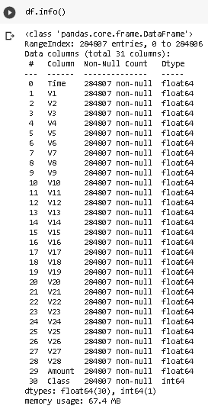
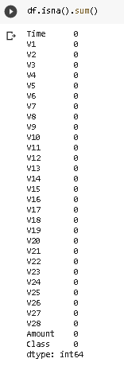
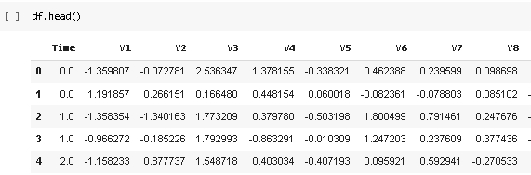
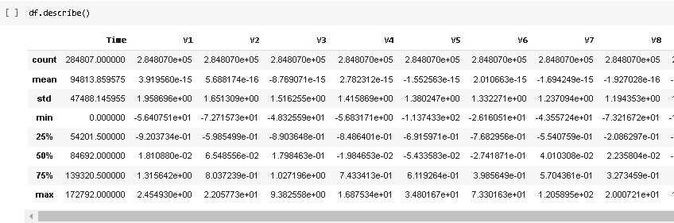
Análise e Exploração
Informações Dataset
Análise de Valores Faltantes
Dataset
Análise Estatística

Slide 7
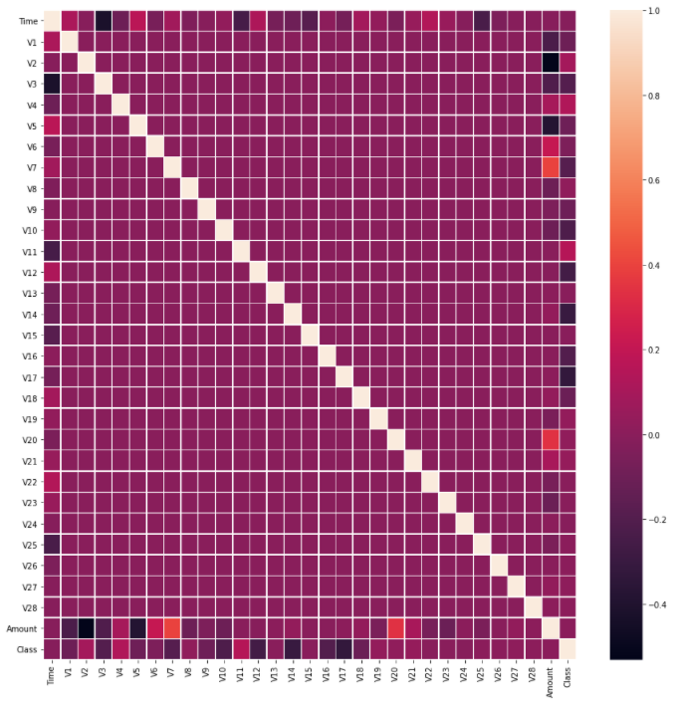
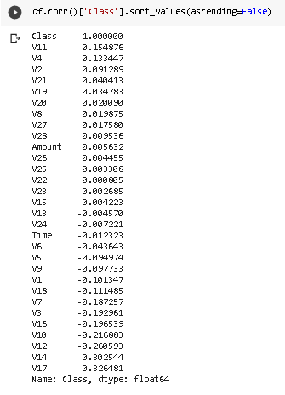
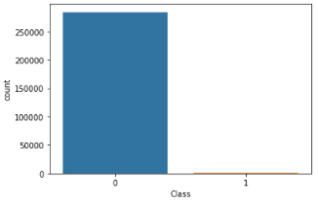
Análise e Exploração
Análise de Correlação
Análise Amostral

Slide 8
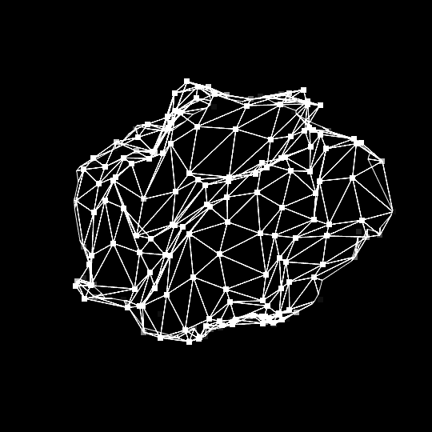
Metodologia
Coleta de Dados
Avaliação e Testes
Análise e Exploração
Modelado
Pré-Processamento

Slide 9


Pré-Processamento
Normalização dos dados
MinMaxScaler
RobustScaler
Normalize
Remoção de features
Amount
Time

Slide 10
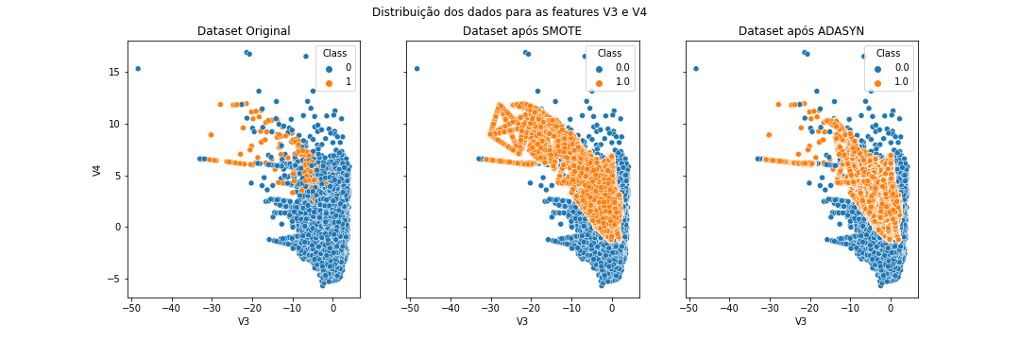
Pré-Processamento
Balanceamento dos dados de treinamento

Slide 11
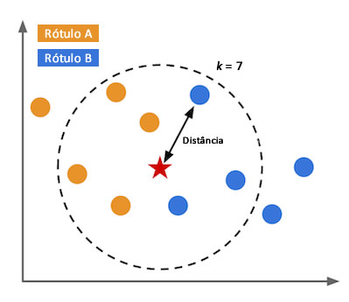
KNN
3 experimentos foram realizados:
Dados desbalanceados
Balanceados com SMOTE
Balanceados com ADASYN.
Normalização das features Time e Amount
Avaliação com F1 Score, ROC-AUC Score e matriz de confusão

Slide 12
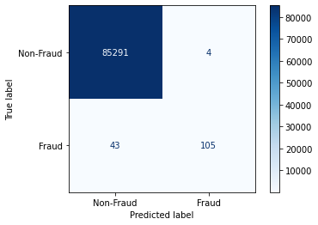
KNN - Dados Desbalanceados
Normalização das features Time e Amount
Para a feature Amount uma normalização utilizando MinMaxScaler
Para a feature Time, conversão dos valores de Segundos para Hora
Avaliação das Métricas
F1 Score: 81.7%
ROC-AUC: 85.4%
Matriz de Confusão

Slide 13

KNN - Dados Balanceados com SMOTE
Normalização das features Time e Amount
Avaliação das Métricas
F1 Score: 66%
ROC-AUC: 88.8%
Matriz de Confusão

Slide 14

KNN - Dados Balanceados ADASYN
Normalização das features Time e Amount
Avaliação das Métricas
F1 Score: 65.9%
ROC-AUC: 88.8%
Matriz de Confusão

Slide 15
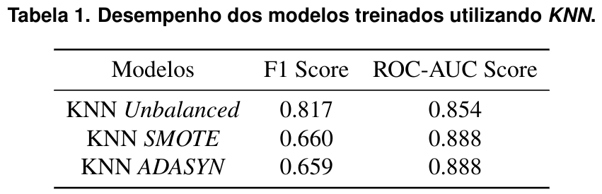
KNN - Sumário dos Resultados

Slide 16
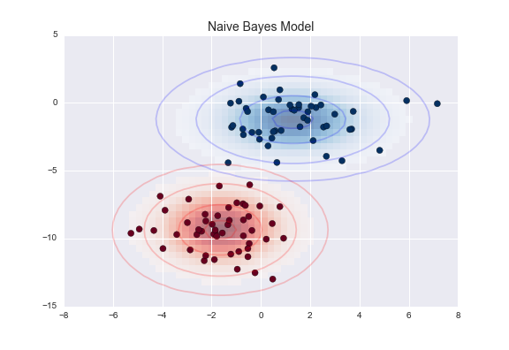
NAIVE BAYES
3 experimentos foram realizados:
Dados desbalanceados
Balanceados com SMOTE
Balanceados com ADASYN.
Normalização das features Time e Amount
Utilização do método ComplementNB
Avaliação com F1 Score, ROC-AUC Score e matriz de confusão

Slide 17

NAIVE BAYES - Dados Desbalanceados
Normalização das features Time e Amount
Para a feature Amount uma normalização utilizando MinMaxScaler
Para a feature Time, conversão dos valores de Segundos para Hora
Avaliação das Métricas
F1 Score: 66.6%
ROC-AUC: 80.3%
Matriz de Confusão

Slide 18

NAIVE BAYES - Balanceados com SMOTE
Normalização das features Time e Amount
Avaliação das Métricas
F1 Score: 69.7%
ROC-AUC: 80.3%
Matriz de Confusão

Slide 19
NAIVE BAYES - Balanceados com ADASYN
Normalização das features Time e Amount
Avaliação das Métricas
F1 Score: 15.3%
ROC-AUC: 91.4%
Matriz de Confusão

Slide 20
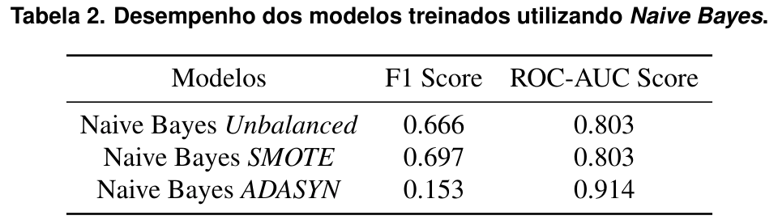
NAIVE BAYES- Sumário dos Resultados

Slide 21
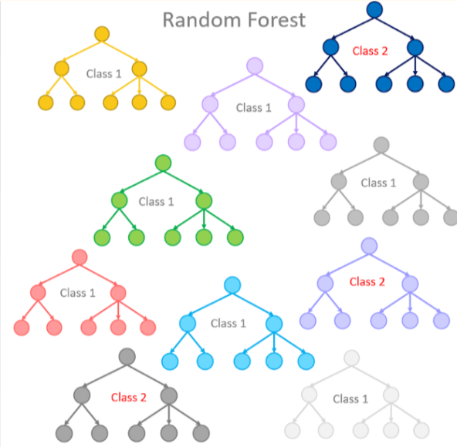
RANDOM FOREST
Foram realizados 3 experimentos com:
Dados desbalanceados
Balanceados com SMOTE
Balanceados com ADASYN
Normalização da coluna Amount com RobustScaler e remoção da Time.
Utilização de parâmetros padrões, exceto número de estimadores (n_estimators).
Divisão do dataset em 70% pra treinamento e 30% pra teste.
Avaliação com F1 Score, ROC-AUC Score e matriz de confusão.

Slide 22

RANDOM FOREST - Dados Desbalanceados
Métricas Obtidas:
F1 Score: 83.8%
ROC-AUC: 88.2%
Matriz de Confusão

Slide 23

RANDOM FOREST - Balanceados com SMOTE
Métricas Obtidas:
F1 Score: 84.9%
ROC-AUC: 92.6%
Matriz de Confusão

Slide 24

RANDOM FOREST - Balanceados com ADASYN
Métricas Obtidas:
F1 Score: 85.4%
ROC-AUC: 93%
Matriz de Confusão

Slide 25
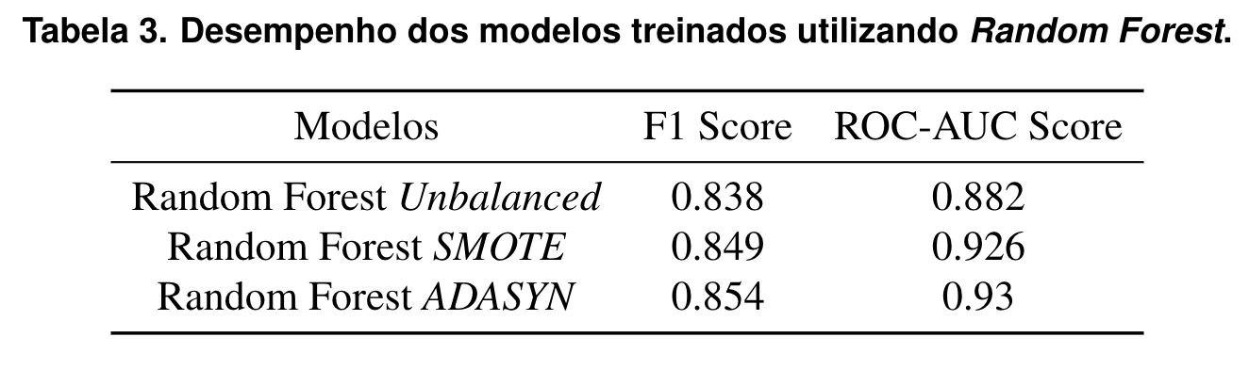
RANDOM FOREST - Sumário dos Resultados

Slide 26
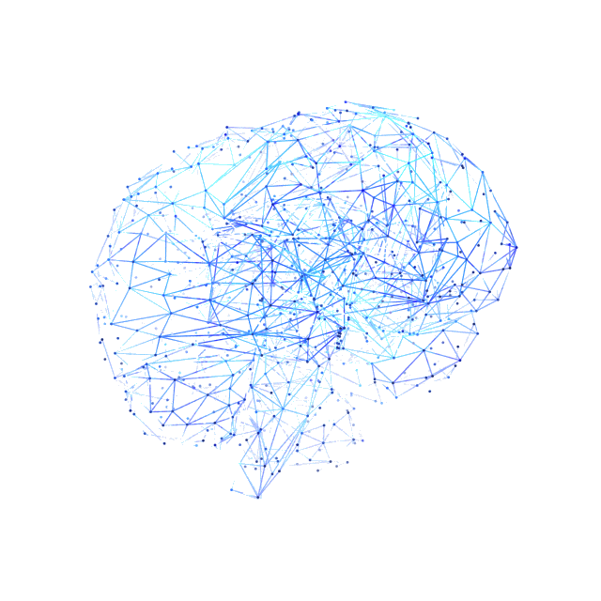
REDES NEURAIS
Foram realizados 3 experimentos com:
Dados desbalanceados
Balanceados com SMOTE
Balanceados com ADASYN
Normalização da coluna Amount com RobustScaler e remoção da Time.
Utilização do algoritmo Multilayer Perceptron (MLP) com parâmetros padrões.
Divisão do dataset em 70% pra treinamento e 30% pra teste.
Avaliação com F1 Score, ROC-AUC Score e matriz de confusão.

Slide 27

REDES NEURAIS - Dados Desbalanceados
Métricas Obtidas:
F1 Score: 85.6%
ROC-AUC: 91.5%
Matriz de Confusão

Slide 28

REDES NEURAIS - Balanceados com SMOTE
Métricas Obtidas:
F1 Score: 77%
ROC-AUC: 92.6%
Matriz de Confusão

Slide 29

REDES NEURAIS - Balanceados com ADASYN
Métricas Obtidas:
F1 Score: 70%
ROC-AUC: 93.3%
Matriz de Confusão

Slide 30
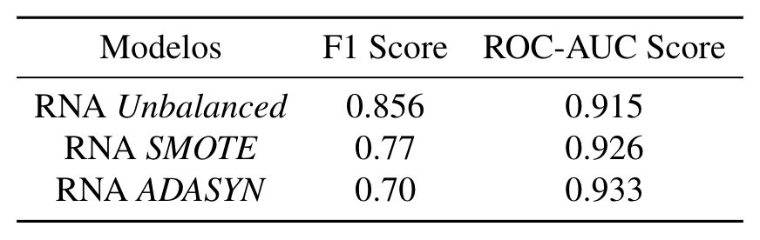
REDES NEURAIS - Sumário dos Resultados

Slide 31
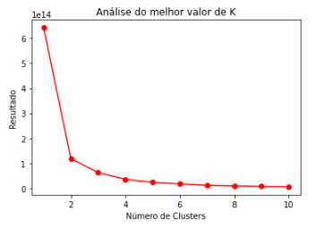
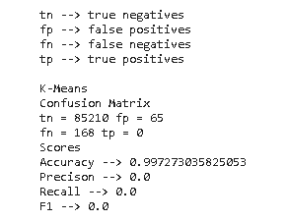
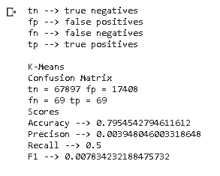
K-MEANS
WCSS
Foram realizadas 2 experimentações com os seguintes dados: dados normalizados completos, e dados normalizados sem a variável Time.
Inicialmente foi realizada uma busca pelo melhor valor de K através da técnica wcss (do inglês within-clusters sum-of-squares), para analisar se o algoritmo conseguiria agrupar da forma esperada.
Dos dois experimentos o segundo foi o que teve o modelo com melhor desempenho, apesar de acurácia de ser 79%. O experimento 1 apresentou
Concluo que esse modelo não seria mais adequado para ser utilizado como solução para o problema levantado.
Resultado Experimento 1
Resultado Experimento 2

Slide 32
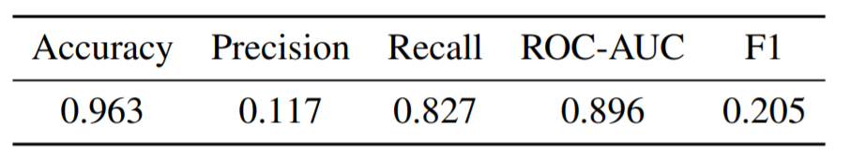
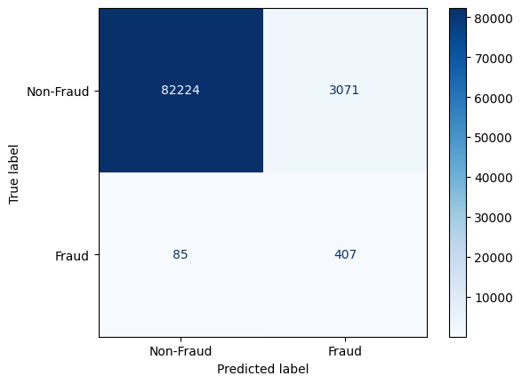
ISOLATION FOREST
Modelo ensemble de aprendizagem não-supervisionada para detecção de anomalias;
Remoção da coluna Time e normalização da coluna Amount;
Divisão dos dados em transações legítimas e fraudulentas;
Partição das transações legítimas em 70% para treinamento e 30% para teste;
Utilização de 100% das transações fraudulentas para a etapa de teste;
Remoção do atributo alvo dos dados de treinamento.

Slide 33
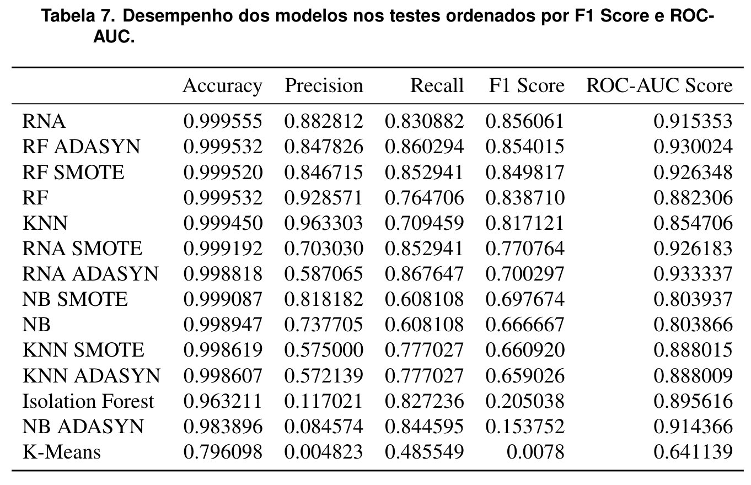
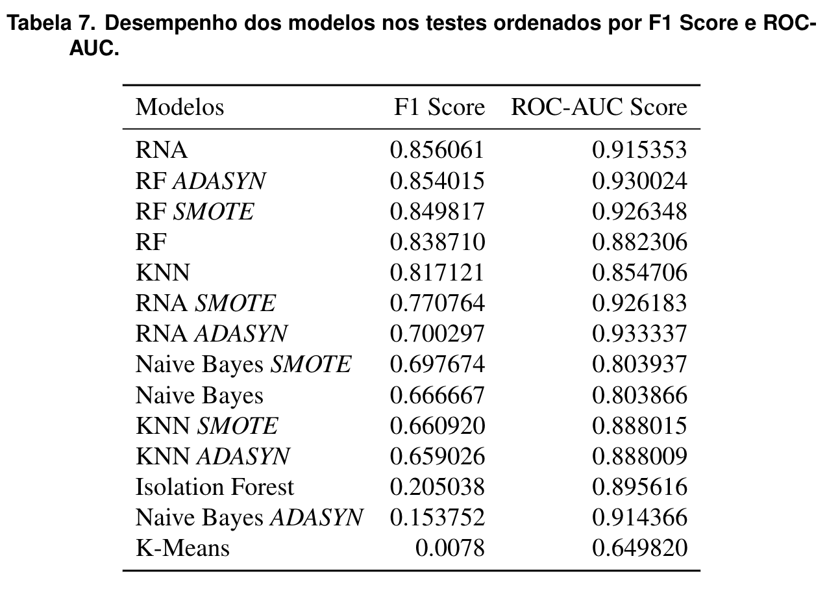
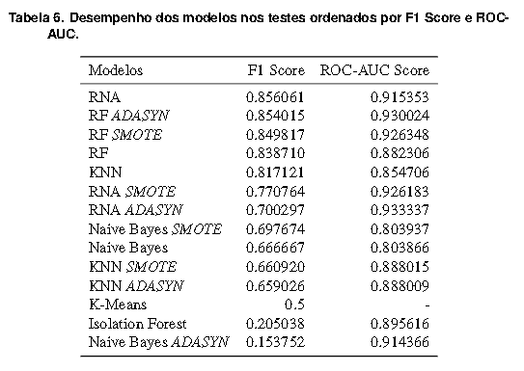
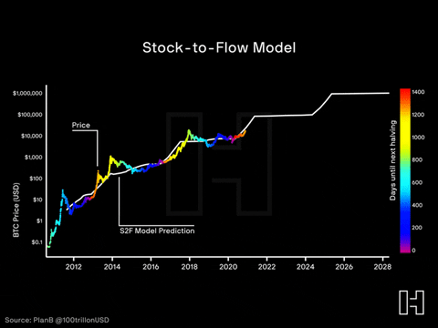
Avaliação

Slide 34
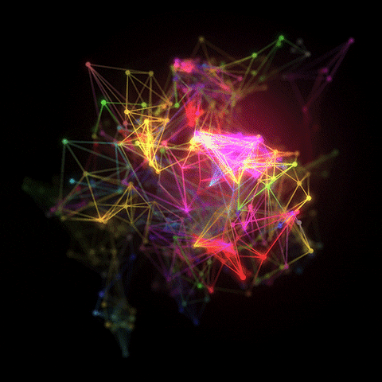
Conclusão
Realização de treino e testes de modelos de Aprendizado de máquina, considerando as tarefas de aprendizagem supervisionada e não-supervisionada;
Melhor modelo:
Random Forest com oversampling de dados utilizando o algoritmo ADASYN;
91% de AUC e 85% de F-score.
Trabalhos Futuros:
Experimentos fazendo a combinação das duas abordagens;
Utilização de outras técnicas de balanceamento de dados;
Utilização de algoritmos de Deep Learning.

Slide 35


